Slide 1
Урок по теме «Лишайники»
Учитель биологии МОУ СОШ №2 с УИОП г.Бронницы
Чиканова И.С.

Slide 2
Добрый день, добрый час! Как я рада видеть вас. Друг на друга посмотрели И тихонечко все сели.
Давайте вспомним некоторые
правила вежливости на уроке: 1. На уроке будь старательным, Будь спокойным и внимательным. 2. Всё пиши, не отставая, Слушай, не перебивая. 3. Говорите чётко, внятно, Чтобы было всё понятно. 4. Если хочешь отвечать Надо руку поднимать.

Slide 3
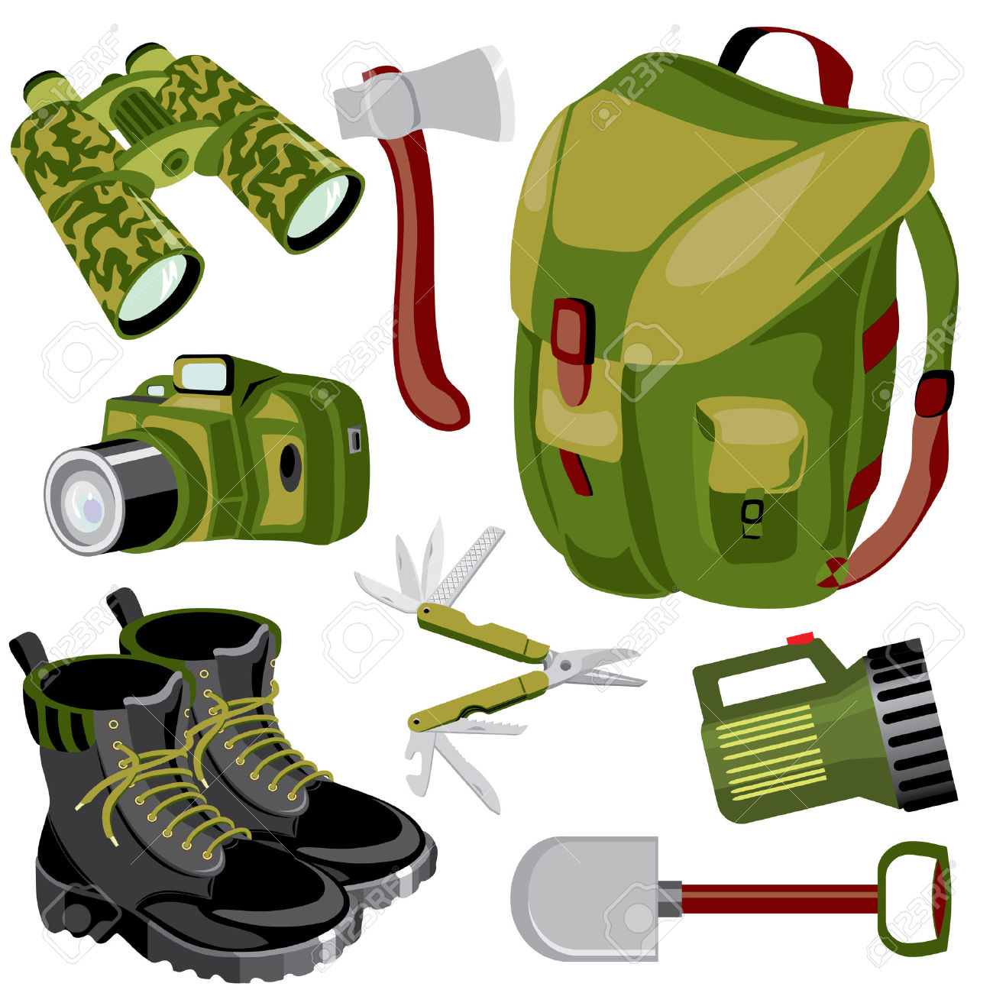
Грибница - Слоевище - Автотрофы – Гетеротрофы – Симбиоз -

Slide 4
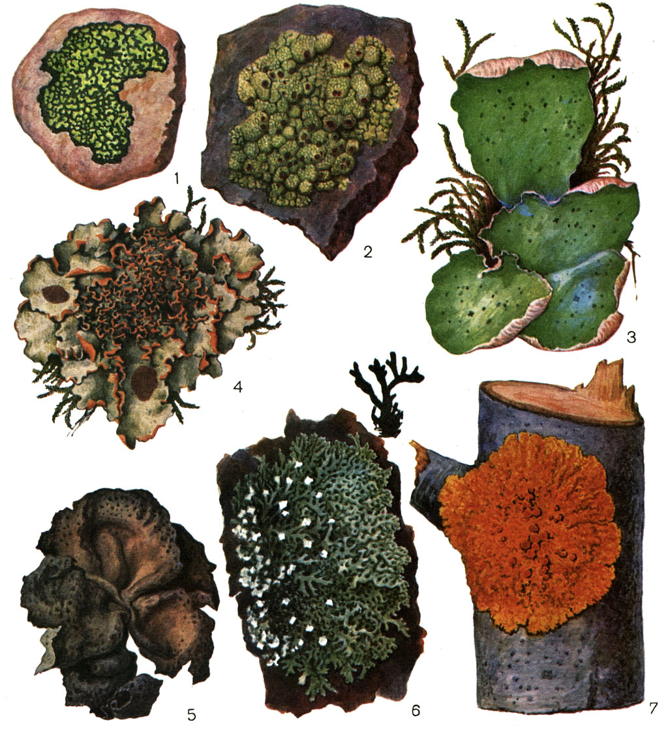
Определите - верно ли высказывание?
Тело лишайника называется слоевище
Лишайники приносят вред природе
Лишайники – симбиотические организмы,
состоящие из гриба и водоросли
Лишайники успешно растут, если воздух
загрязнен
Грибница лишайника паразитирует на водорослях,
питаясь за их счет

Slide 5
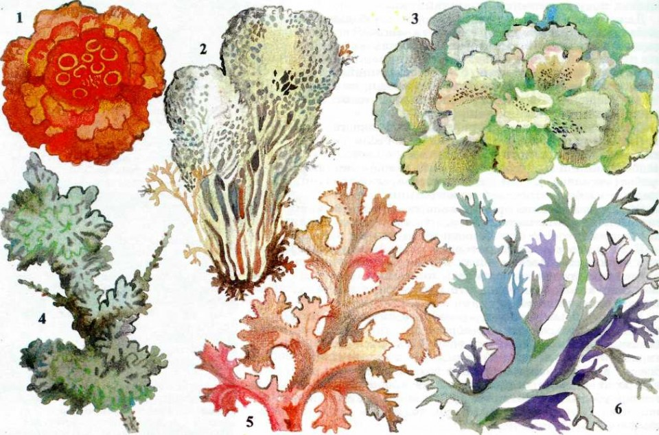
Определите - верно ли высказывание?
Водоросль лишайника синтезирует органические вещества
Лишайниками питаются животные
Лишайники разрушают почву
Лишайники делятся на накипные, кустистые, листоватые

Slide 6
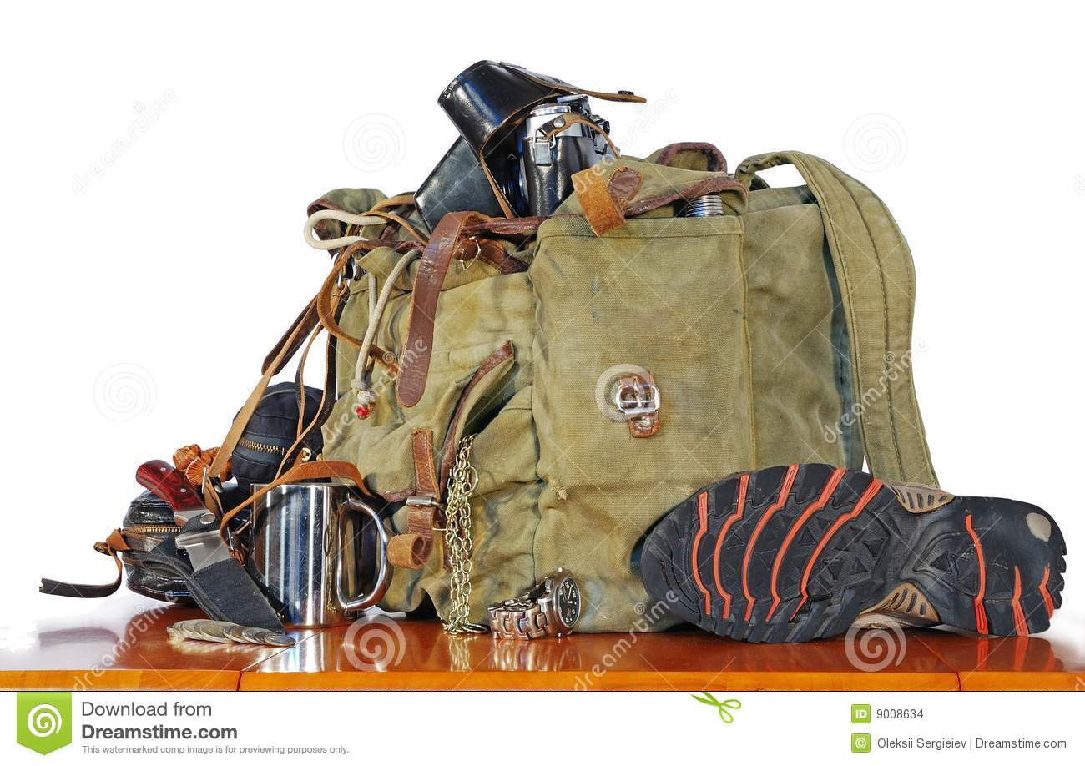
Ответьте на вопросы
Что нового узнали и сложили в рюкзак?
Что было сложным для выполнения?
Что было интересным?
Довольны ли вы своей работой?

Slide 7
Задание на дом
п.19, р.т.66,67
По желанию - творческое задание: ответить на вопрос «Почему лишайники называют «пионерами растительного покрова»? Ответы представить в интересной форме (в виде рисунков, стихов, сказки, презентации)

